Slide 1


理科高代(1)期中串讲
李梓瑞
琪露诺听了都说好！

Slide 2
复习步骤 1. 往年题; 2. 课件、教材例题; 3. 习题课、作业; 4. 全面复习、查漏补缺.

Slide 3
O. 前言
关于答题规范
1.少写“易得”“显然”之类的话
2.最好不要直接使用习题里的结论，请用定理或结论显然的例题
3.把判卷人当傻子
4.字迹清晰
关于期中模拟考：不要太当回事
关于考试状态：遇到不会的题就跳，时间可能比较紧

Slide 4
目录 一、知识回顾 二、例题

Slide 5
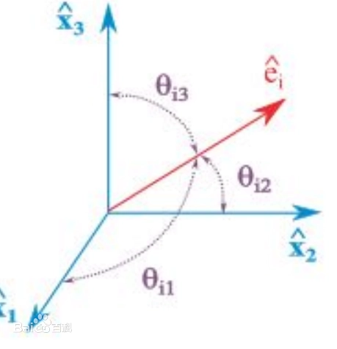
一、知识回顾
1.解析几何
（1）笛卡尔坐标系和笛卡尔积
（2）几何向量的运算：加法，内积（点乘），外积（叉乘），混合积
几何意义：投影，面积，体积
（外积和混合积使用行列式记忆）
方向余弦

Slide 6
1.解析几何
（3）直线方程与平面方程
直线：向量式，参数式，对称式，两点式，一般式（两个平面方程联立，取交线）
平面：向量式，点法式，截距式，一般式
注意对应的向量
（4）与代数的联系——解线性方程组

Slide 7
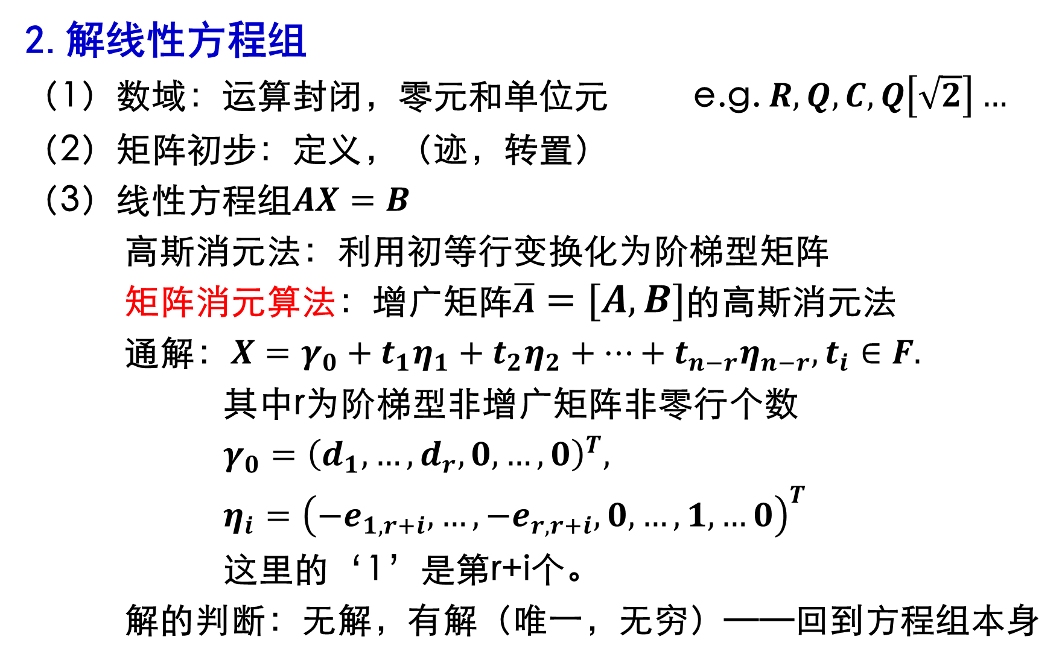
2.解线性方程组
（1）数域：运算封闭，零元和单位元 e.g. $R,Q,C,Q\left[\sqrt{2}\right]…$
（2）矩阵初步：定义，（迹，转置）
（3）线性方程组$AX=B$
高斯消元法：利用初等行变换化为阶梯型矩阵
矩阵消元算法：增广矩阵$\overline{A}=[A,B]$的高斯消元法
通解：$X=γ_{0}+t_{1}η_{1}+t_{2}η_{2}+…+t_{n−r}η_{n−r},t_{i}∈F.$
其中r为阶梯型非增广矩阵非零行个数
$γ_{0}={\left(d_{1},…,d_{r},0,…,0\right)}^{T},$
$η_{i}={\left(−e_{1,r+i},…,−e_{r,r+i},0,…,1,…0\right)}^{T}$
这里的‘1’是第r+i个。
解的判断：无解，有解（唯一，无穷）——回到方程组本身

Slide 8
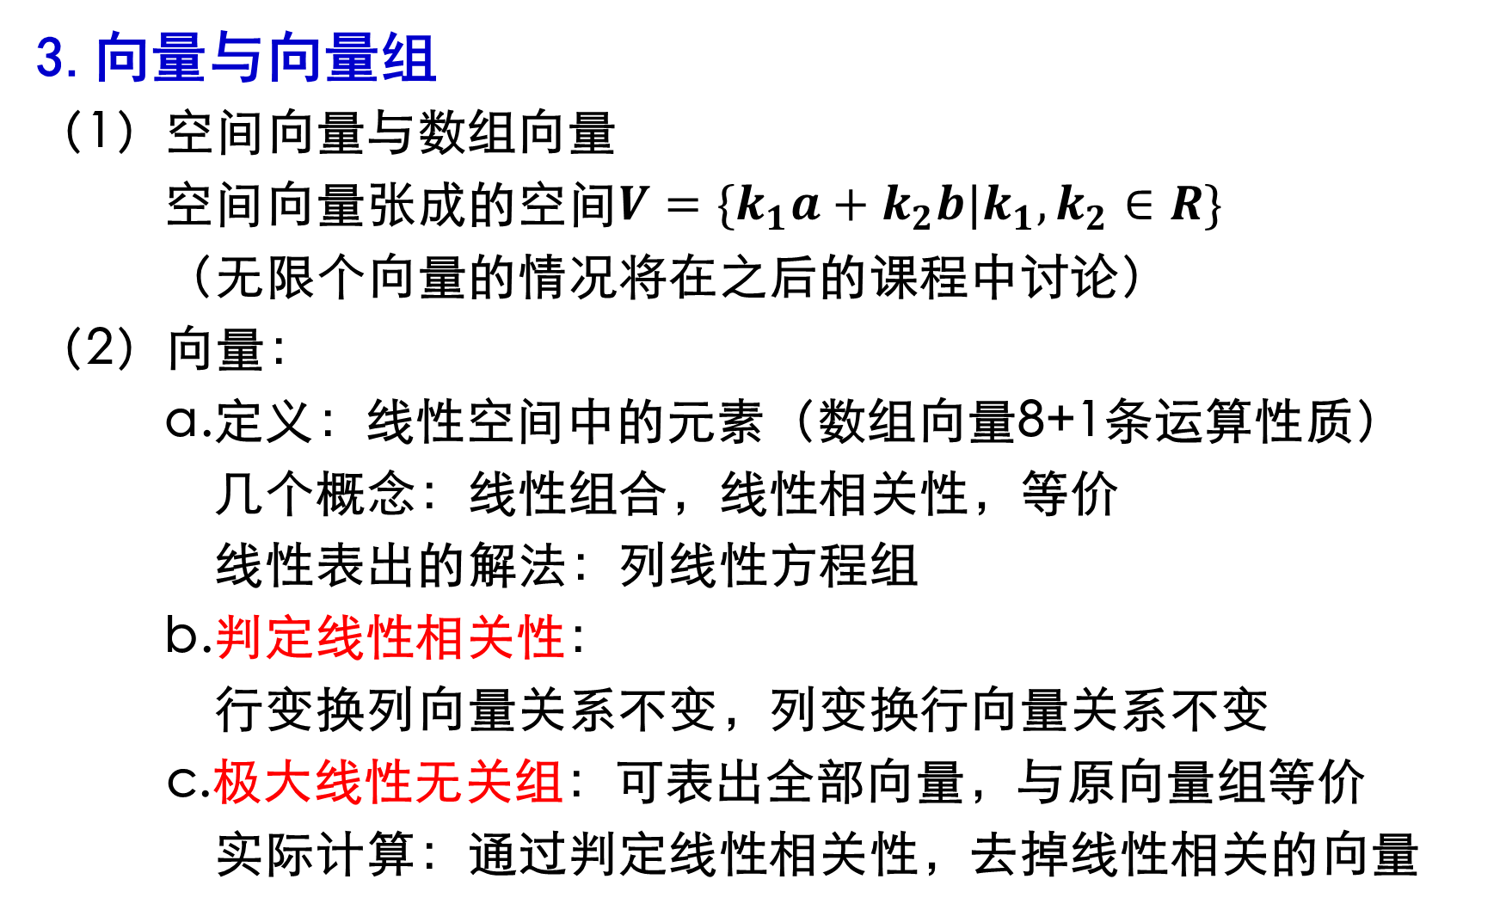
3.向量与向量组
（1）空间向量与数组向量
空间向量张成的空间$V=\{k_{1}a+k_{2}b|k_{1},k_{2}∈R\}$
（无限个向量的情况将在之后的课程中讨论）
（2）向量：
a.定义：线性空间中的元素（数组向量8+1条运算性质）
几个概念：线性组合，线性相关性，等价
线性表出的解法：列线性方程组
b.判定线性相关性：
行变换列向量关系不变，列变换行向量关系不变
c.极大线性无关组：可表出全部向量，与原向量组等价
实际计算：通过判定线性相关性，去掉线性相关的向量

Slide 9
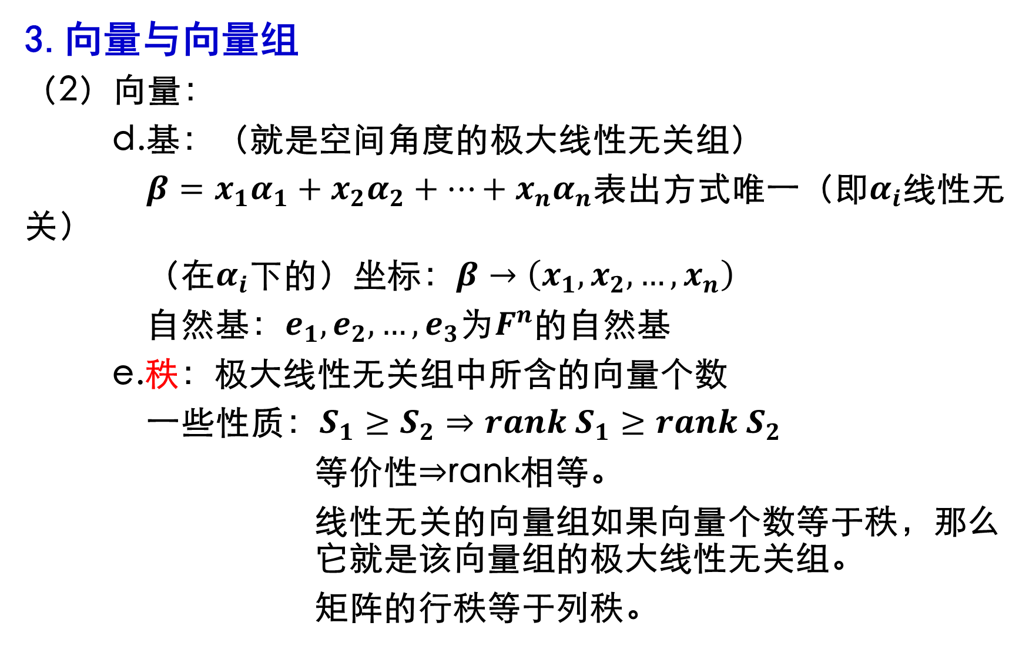
3.向量与向量组
（2）向量：
d.基：（就是空间角度的极大线性无关组）
$β=x_{1}α_{1}+x_{2}α_{2}+…+x_{n}α_{n}$表出方式唯一（即$α_{i}$线性无关）
（在$α_{i}$下的）坐标：$β→\left(x_{1},x_{2},…,x_{n}\right)$
自然基：$e_{1},e_{2},…,e_{3}$为$F^{n}$的自然基
e.秩：极大线性无关组中所含的向量个数
一些性质：$S_{1}≥S_{2}⇒rank S_{1}≥rank S_{2}$
等价性$⇒$rank相等。
线性无关的向量组如果向量个数等于秩，那么 它就是该向量组的极大线性无关组。
矩阵的行秩等于列秩。

Slide 10
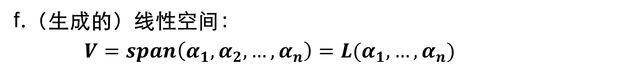
f.（生成的）线性空间：
$V=span\left(α_{1},α_{2},…,α_{n}\right)=L(α_{1},…,α_{n})$
线性空间，启动！

Slide 11
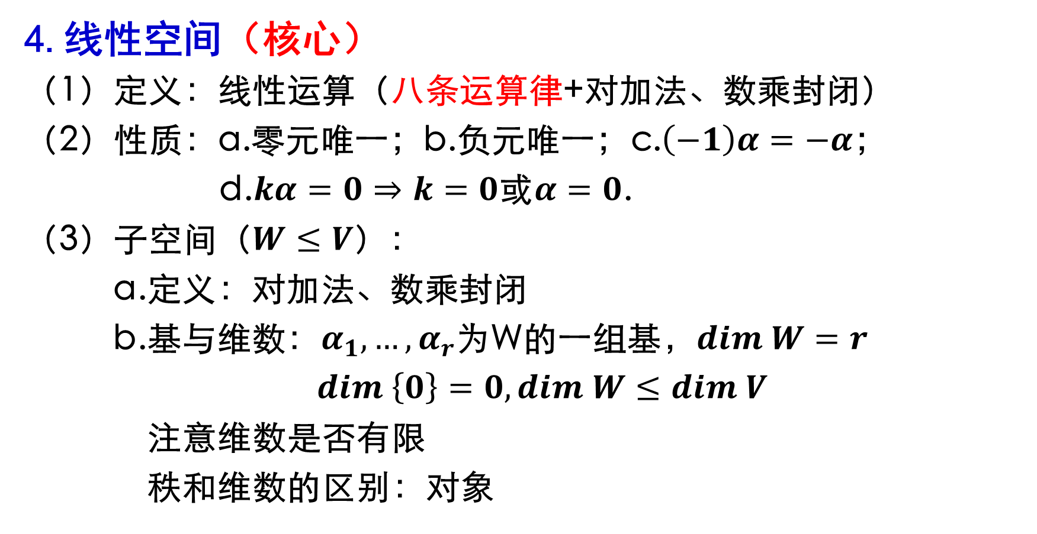
4.线性空间（核心）
（1）定义：线性运算（八条运算律+对加法、数乘封闭）
（2）性质：a.零元唯一；b.负元唯一；c.$\left(−1\right)α=−α$；
d.$kα=0⇒k=0$或$α=0$.
（3）子空间（$W≤V$）：
a.定义：对加法、数乘封闭
b.基与维数：$α_{1},…,α_{r}$为W的一组基，$dim W=r$
$dim \left\{0\right\}=0, dim W≤dim V$
注意维数是否有限
秩和维数的区别：对象

Slide 12
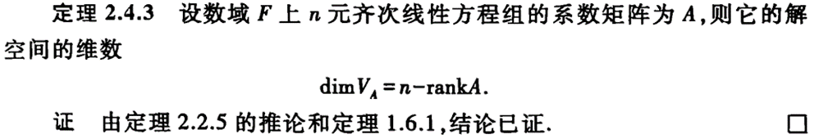


4.线性空间
（4）齐次线性方程组的解空间
$AX=O⇒X=t_{1}η_{1}+t_{2}η_{2}+…+t_{n−r}η_{n−r}$
解空间维数公式：$dim V_{A}=n−rank A$
$η_{1},η_{2},…,η_{n−r}$称为解空间的一个基础解系。

Slide 13
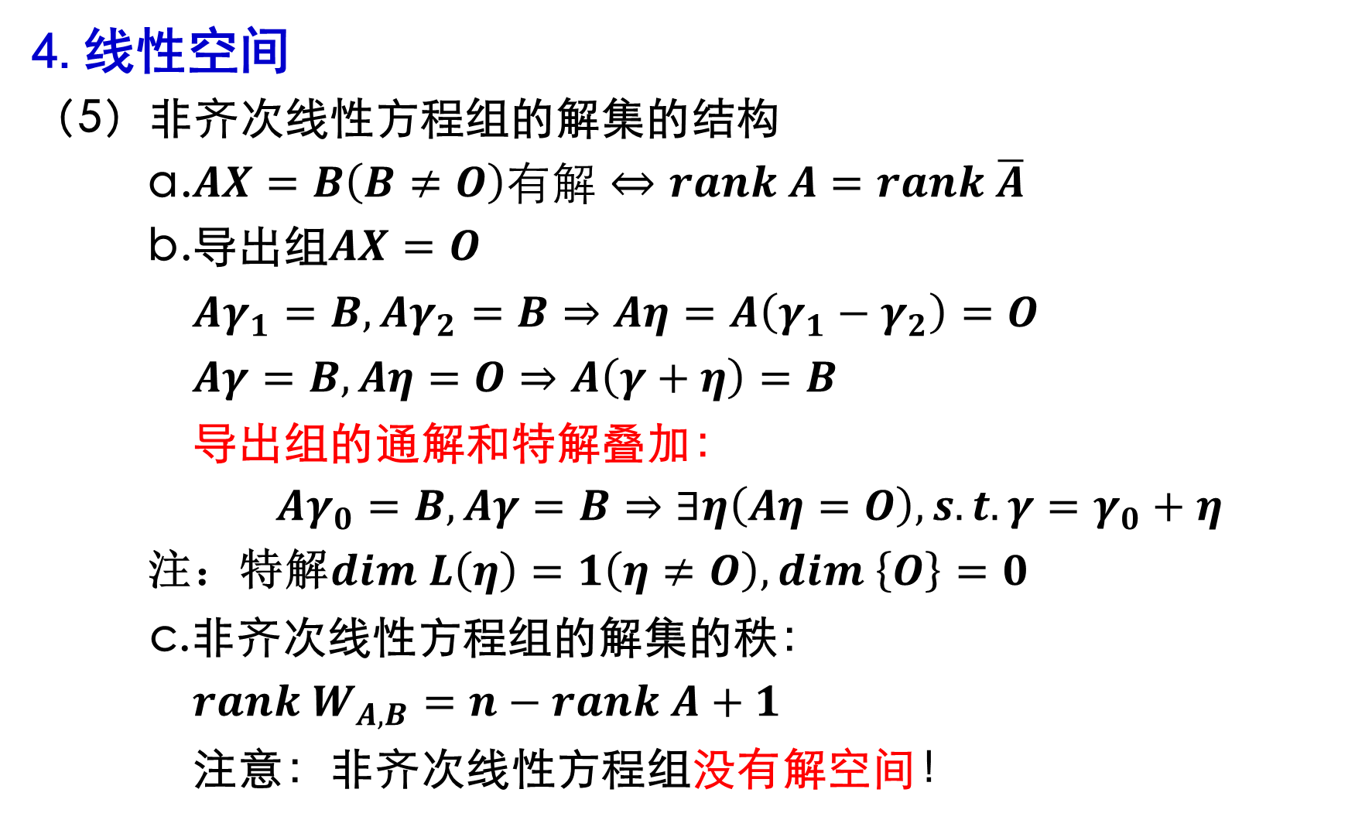
4.线性空间
（5）非齐次线性方程组的解集的结构
a.$AX=B\left(B≠O\right)有解⇔rank A=rank \overline{A}$
b.导出组$AX=O$
$Aγ_{1}=B,Aγ_{2}=B⇒Aη=A\left(γ_{1}−γ_{2}\right)=O$
$Aγ=B,Aη=O⇒A\left(γ+η\right)=B$
导出组的通解和特解叠加：
$Aγ_{0}=B,Aγ=B⇒∃η\left(Aη=O\right),s.t. γ=γ_{0}+η$
注：特解$dim L\left(η\right)=1\left(η≠O\right), dim \left\{O\right\}=0$
c.非齐次线性方程组的解集的秩：
$rank W_{A,B}=n−rank A+1$
注意：非齐次线性方程组没有解空间！

Slide 14
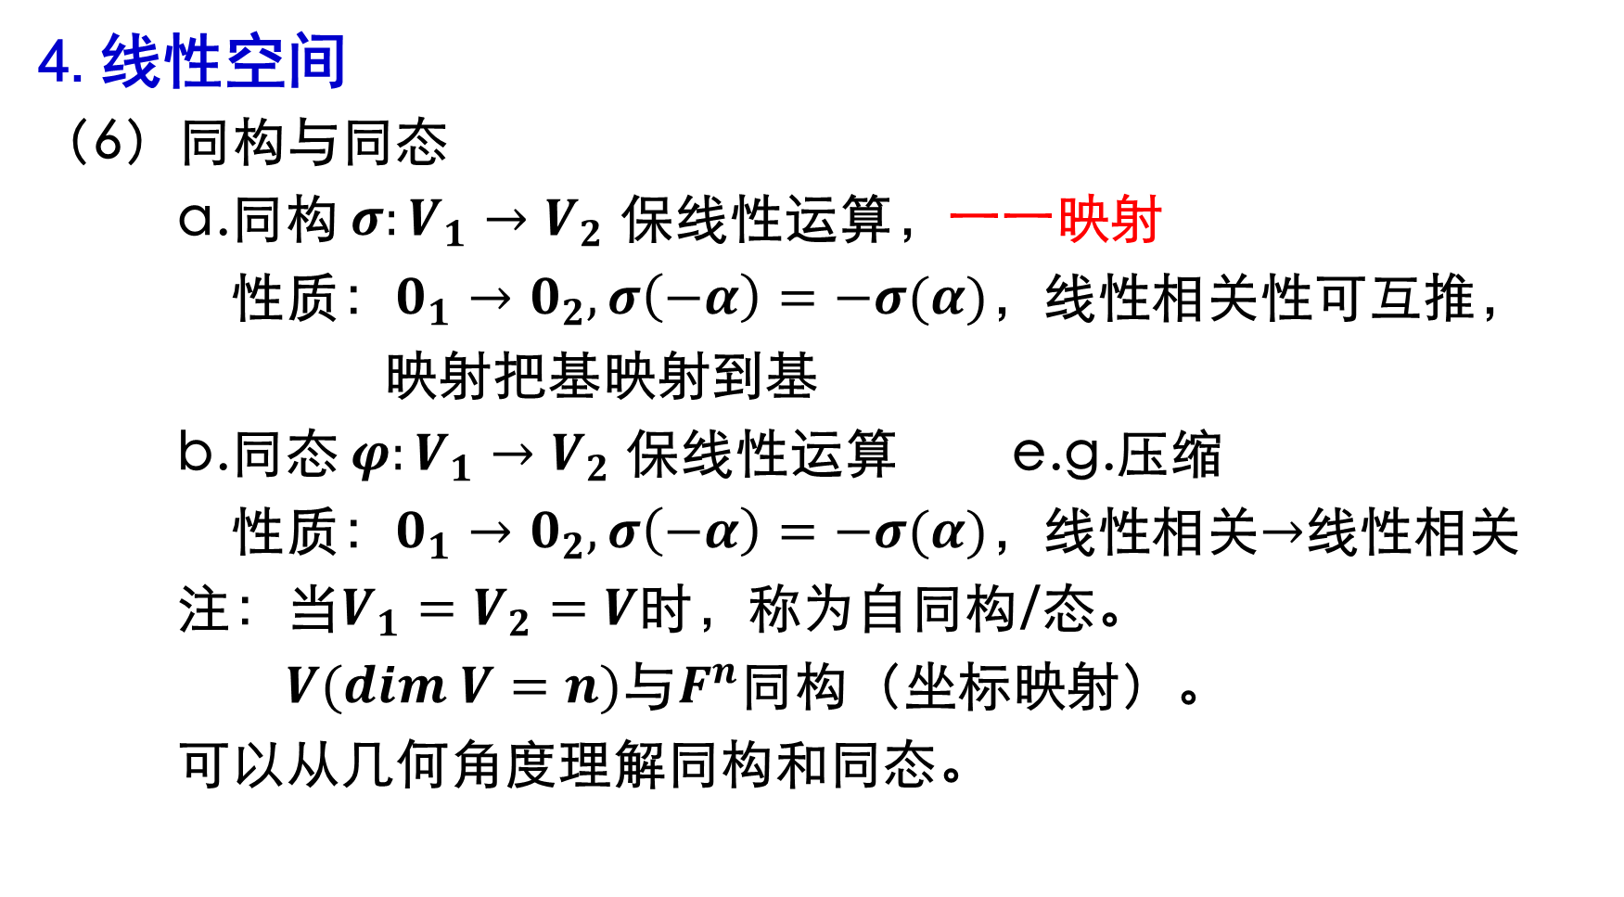
4.线性空间
（6）同构与同态
a.同构 $σ:V_{1}→V_{2}$ 保线性运算，一一映射
性质：$0_{1}→0_{2}, σ\left(−α\right)=−σ(α)$，线性相关性可互推，
映射把基映射到基
b.同态 $φ:V_{1}→V_{2}$ 保线性运算 e.g.压缩
性质：$0_{1}→0_{2}, σ\left(−α\right)=−σ(α)$，线性相关$→$线性相关
注：当$V_{1}=V_{2}=V$时，称为自同构/态。
$V(dim V=n)$与$F^{n}$同构（坐标映射）。
可以从几何角度理解同构和同态。

Slide 15
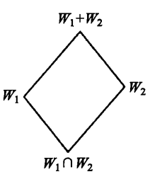
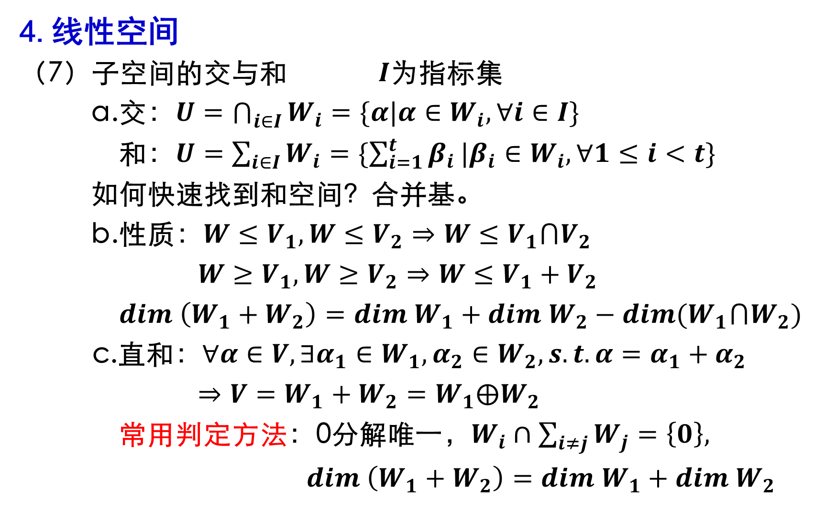
4.线性空间
（7）子空间的交与和 $I$为指标集
a.交：$U=\bigcap_{i∈I}{W_{i}}=\{α|α∈W_{i},∀i∈I\}$
和：$U=\sum_{i∈I}{W_{i}}=\{\sum_{i=1}^{t}{β_{i}}|β_{i}∈W_{i},∀1≤i<t\}$
如何快速找到和空间？合并基。
b.性质：$W≤V_{1},W≤V_{2}⇒W≤V_{1}⋂V_{2}$
$W≥V_{1},W≥V_{2}⇒W≤V_{1}+V_{2}$
$dim \left(W_{1}+W_{2}\right)=dim W_{1}+dim W_{2}−dim(W_{1}⋂W_{2})$
c.直和：$∀α∈V,∃α_{1}∈W_{1},α_{2}∈W_{2},s.t.α=α_{1}+α_{2}$
$⇒V=W_{1}+W_{2}=W_{1}⨁W_{2}$
常用判定方法：0分解唯一，$W_{i}∩\sum_{i≠j}{W_{j}}=\left\{0\right\},$
$dim \left(W_{1}+W_{2}\right)=dim W_{1}+dim W_{2}$

Slide 16

Any question？

Slide 17
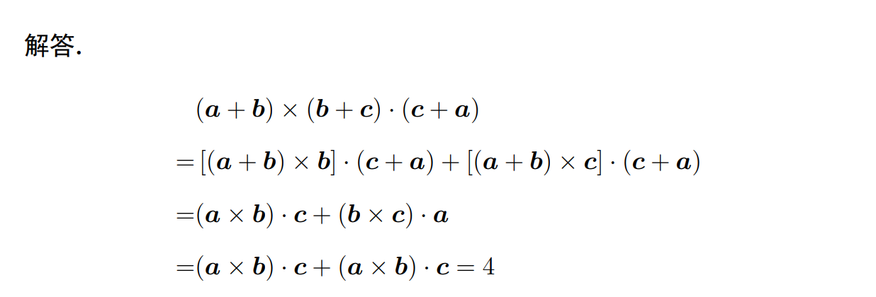
二、例题

Slide 18
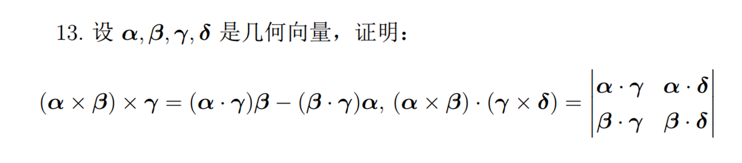
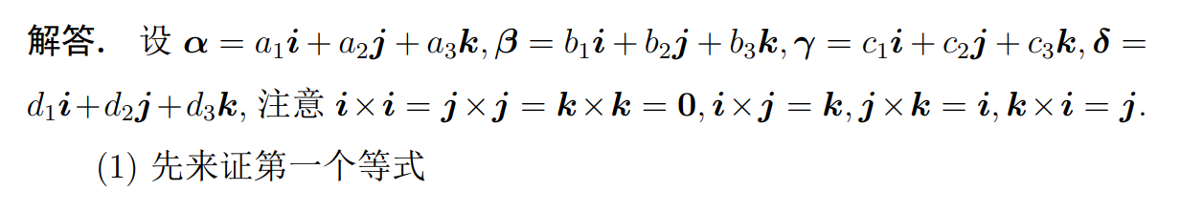

Slide 19
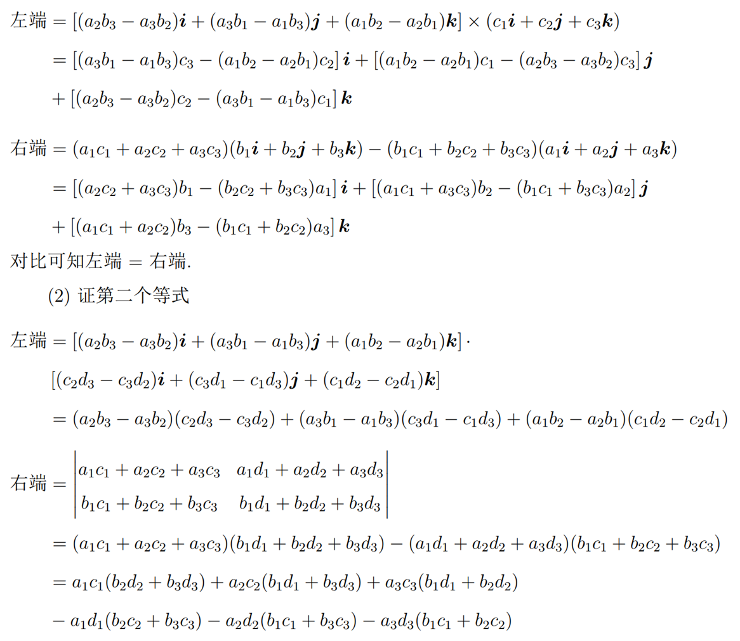

Slide 20
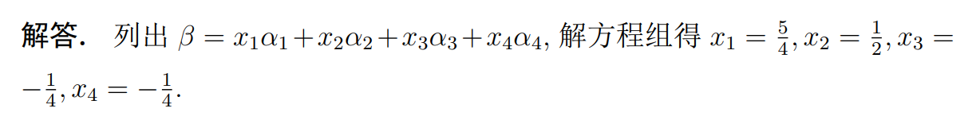
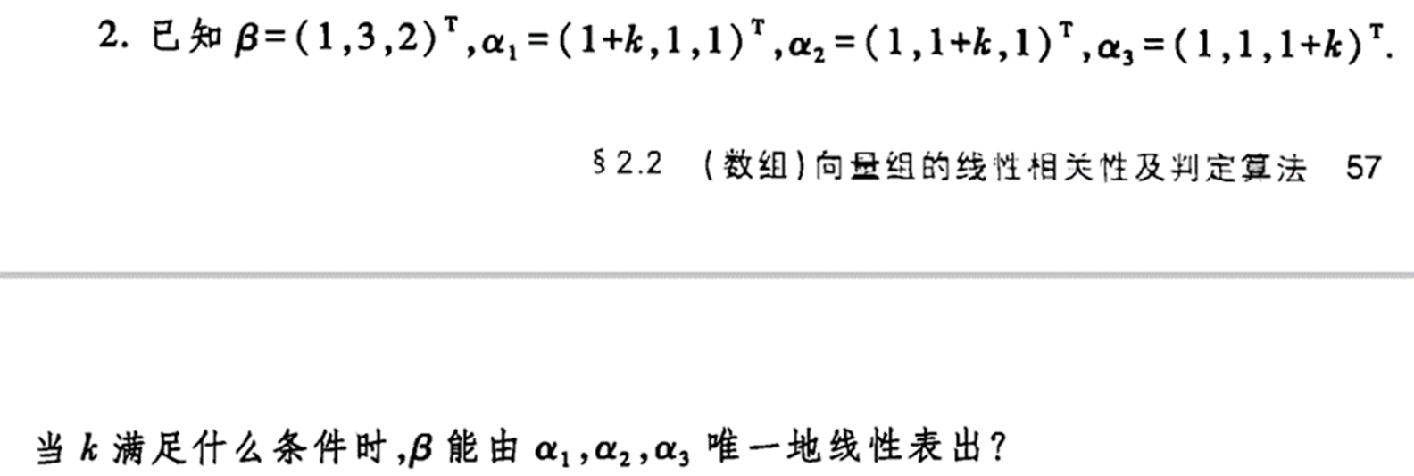

Slide 21
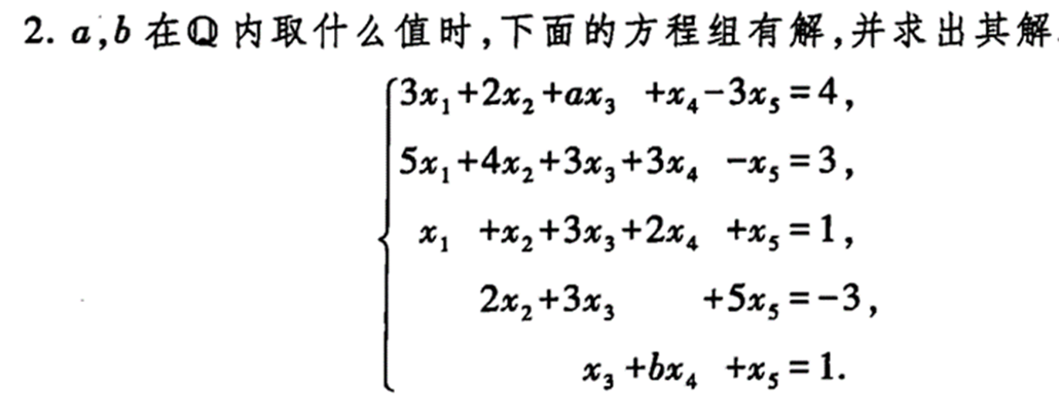
太难算了，这种题应该灭绝！

Slide 22
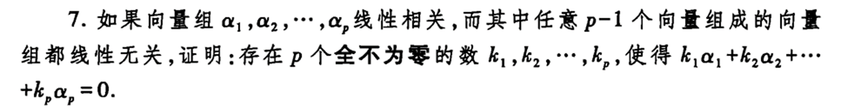
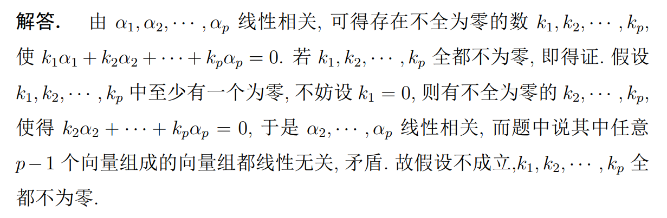

Slide 23
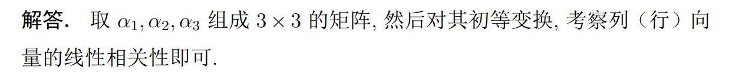
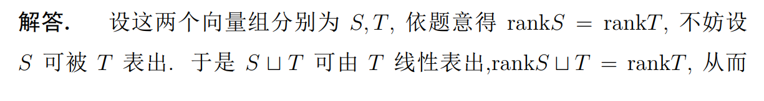
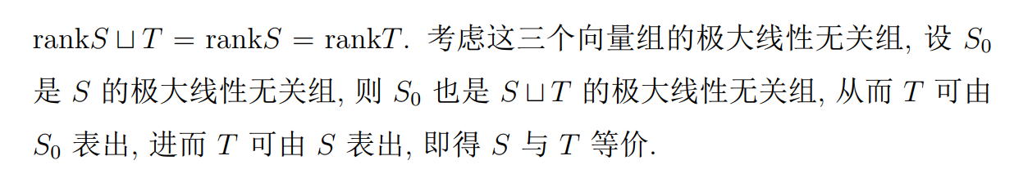

Slide 24
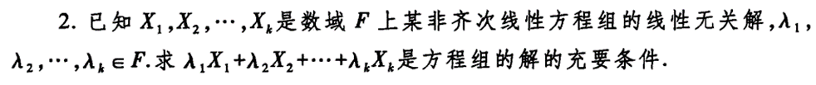
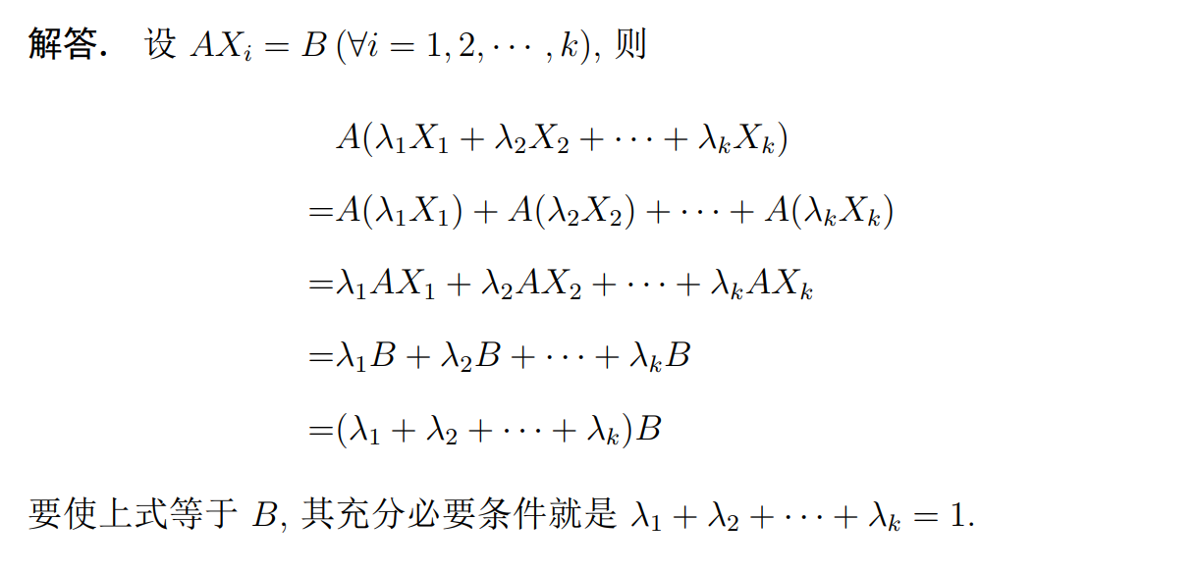

Slide 25
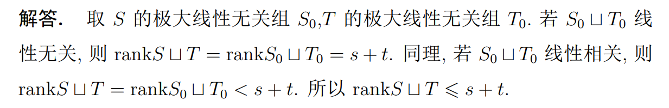
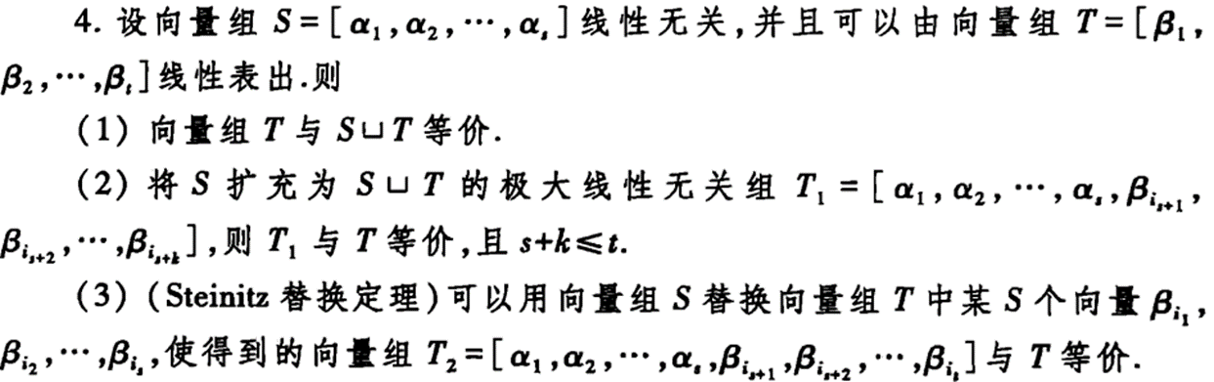

Slide 26
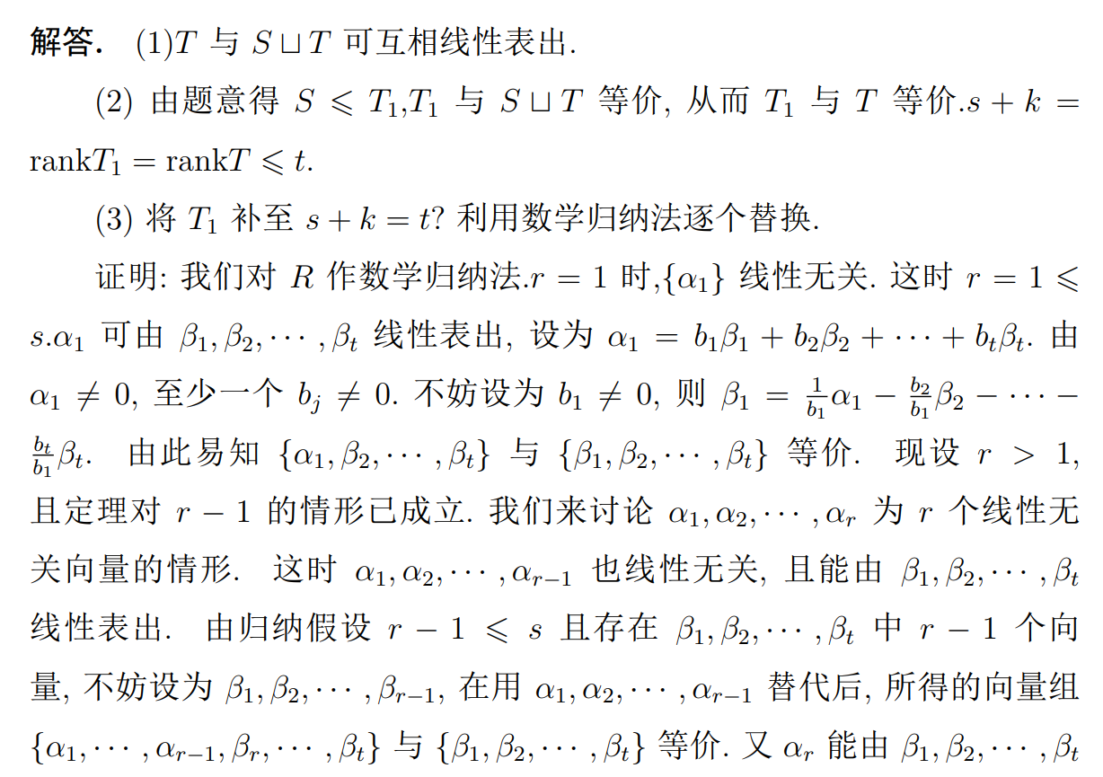

Slide 27
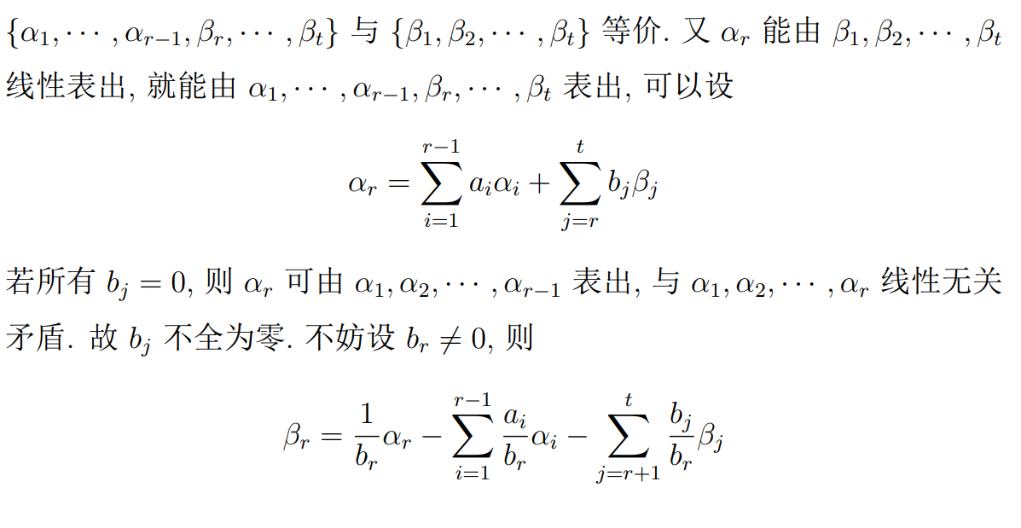
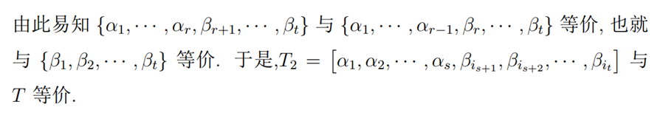

Slide 28
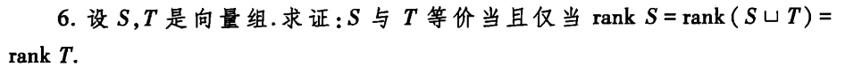
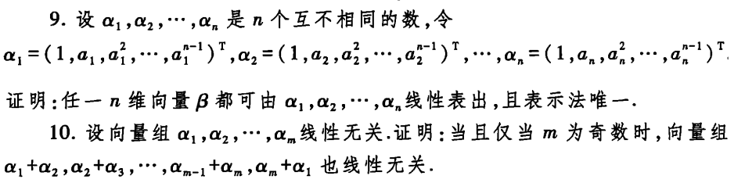

Slide 29
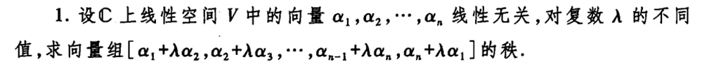
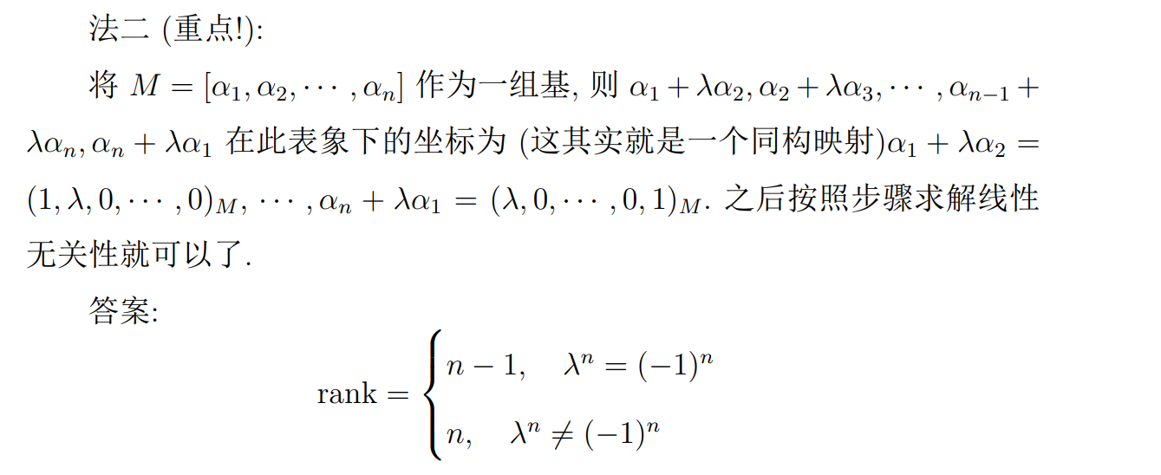
2.7

Slide 30
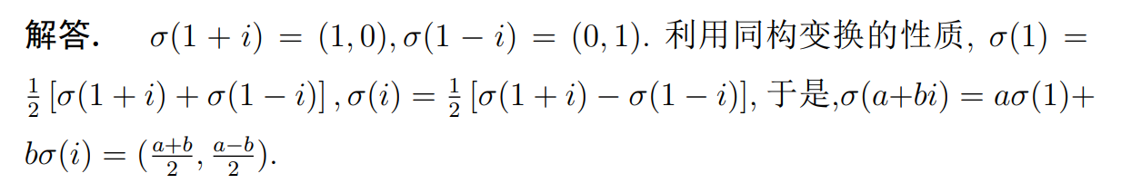

Slide 31
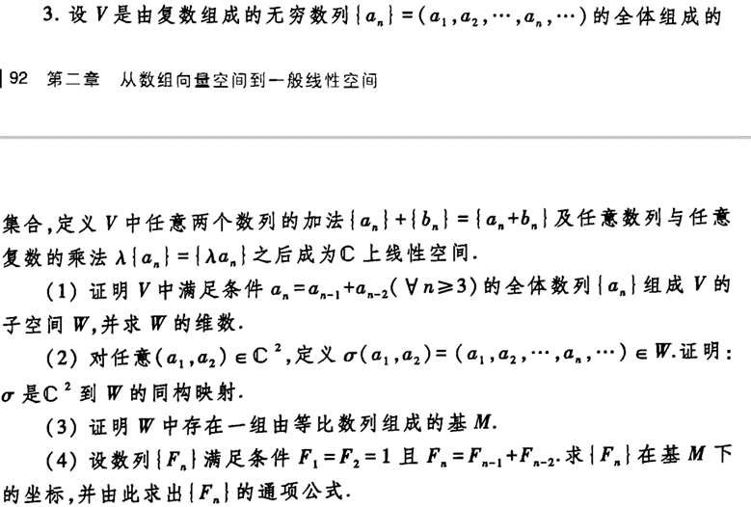

Slide 32
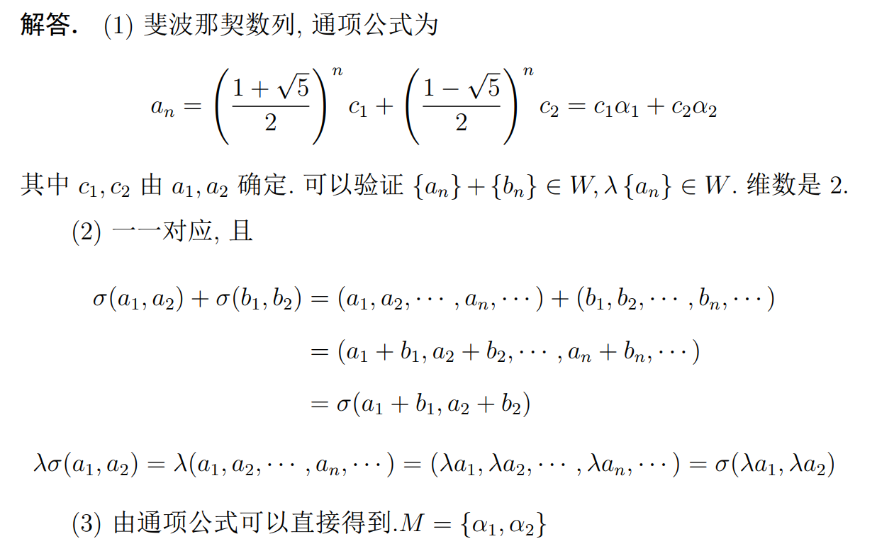

Slide 33
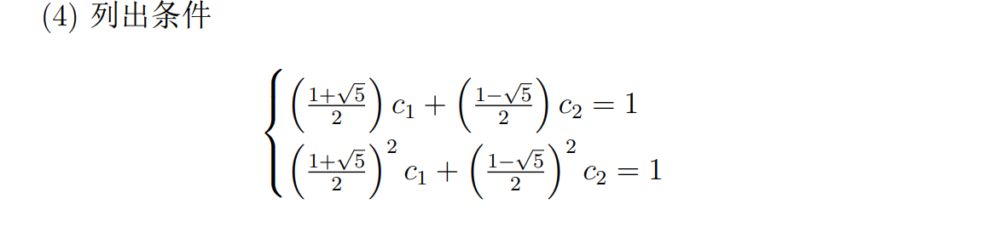
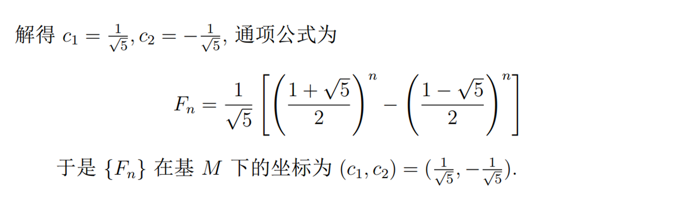

Slide 34
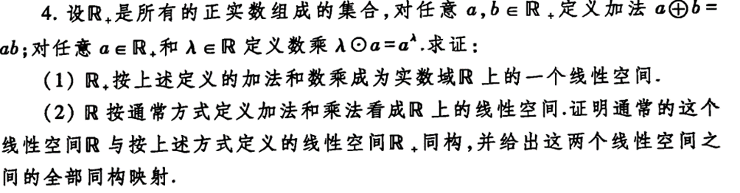
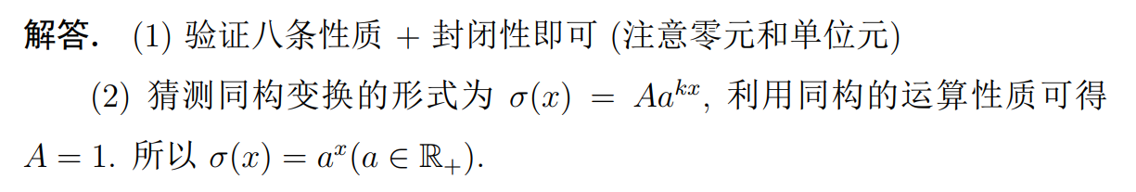

Slide 35
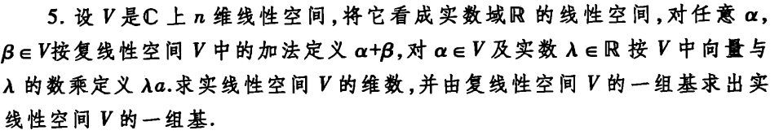
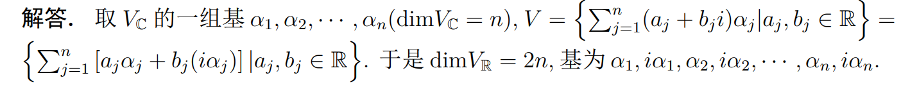

Slide 36
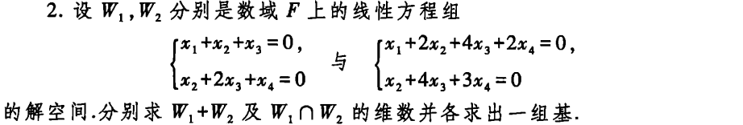
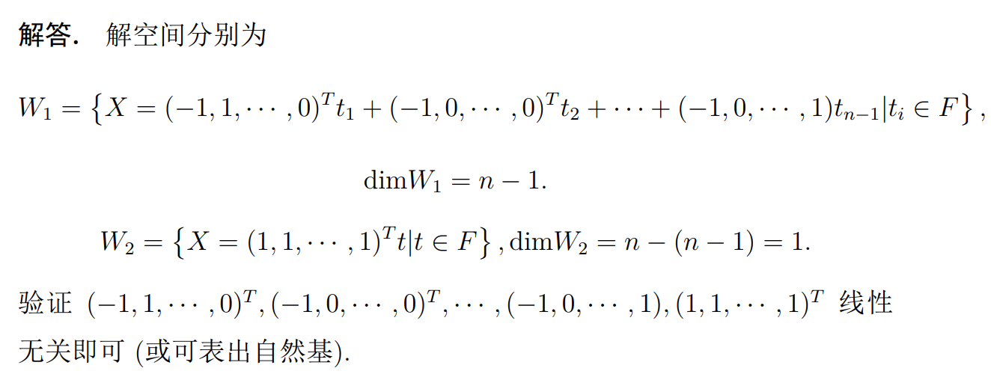
2.8

Slide 37
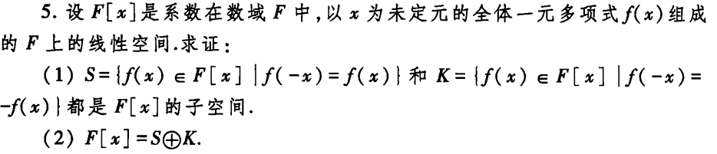
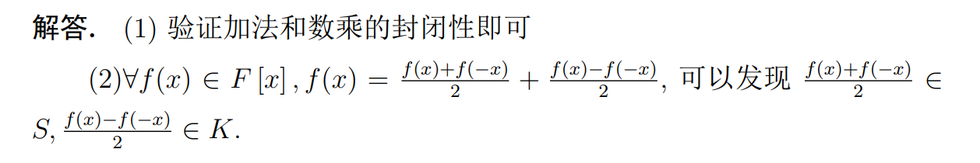
空间直角坐标系，画图！

Slide 38
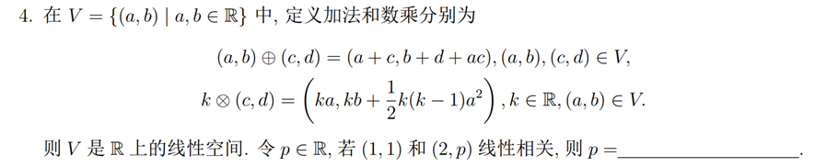
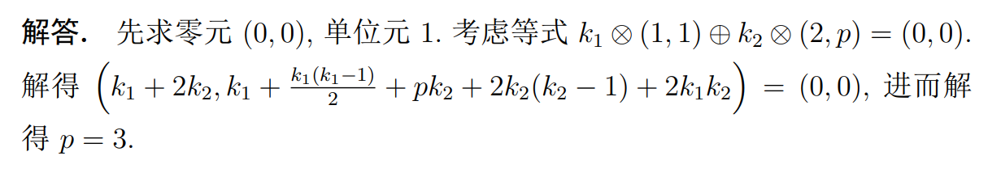
期中模拟题

Slide 39




Slide 40



Slide 41


Slide 42



Slide 43



Slide 44



Slide 45



Slide 46


Slide 47


Slide 48

为什么要学习高等代数
高等代数——解线性方程组
-线性空间
-矩阵
-多项式
数学：多元微积分，抽象代数
物理：算符，对称性
计算机：机器学习

Slide 49


Slide 50
谢谢大家！

